Slide 1
GitHub

Slide 2
GitHub

Slide 3

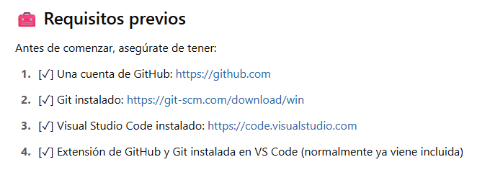
GitHub

Slide 4
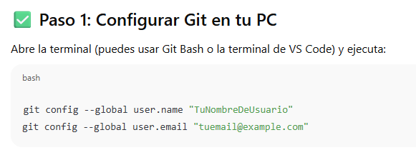
GitHub

Slide 5
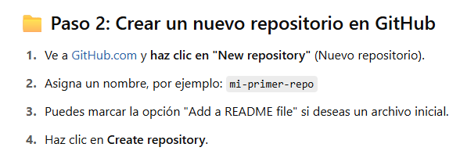
GitHub

Slide 6
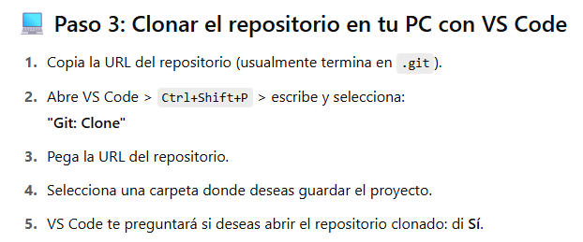
GitHub

Slide 7
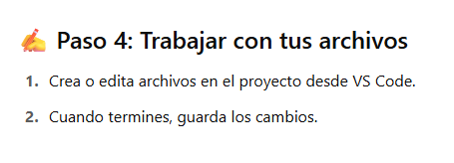
GitHub

Slide 8
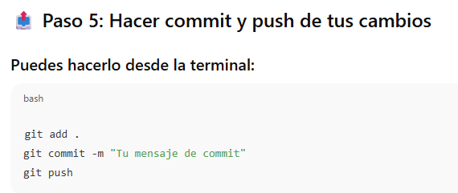
GitHub

Slide 9
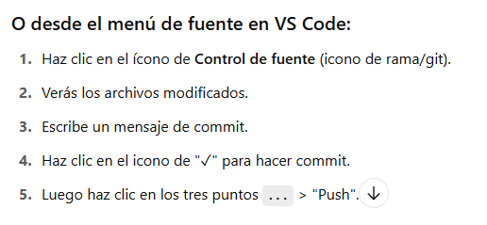
GitHub

Slide 10
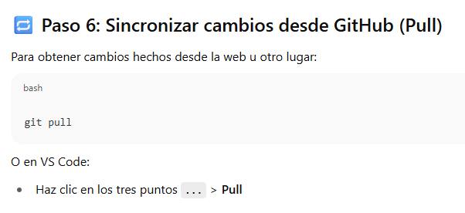
GitHub

Slide 11

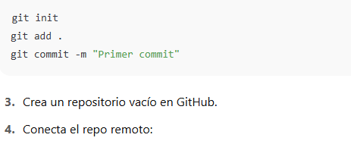
GitHub

Slide 12

GitHub

Slide 13


